Slide 1
Absicherung für Privat- und Geschäftsleute in Österreich und Deutschland
Страхування приватних осіб і бізнесменів в Австрії і Німеччині

Slide 2
Kooperationspartner Партнер зі співпраці

Slide 3
Zusammenarbeit in Österreich mit Співпраця в Австрії з

Slide 4
Agenda Порядок денний
Warum dieses Seminar heute? / Чому цей семінар сьогодні?
Das Prinzip von Versicherungen? / Принцип страхування
Warum benötigt man eine Versicherung? / Навіщо потрібна страховка?
Beispiele für Versicherungsanbieter / Приклади страхових компаній
Welche Absicherungen sind wichtig? / Які страховки важливі?
Weitere sinnvolle Versicherungsarten / Інші корисні види страхування
Faktoren für die Wahl der Versicherungsart / Фактори вибору виду страхування
Ihre Vorteile / Ваші переваги

Slide 5
Warum dieses Seminar heute? Чому цей семінар сьогодні?
Bedingt durch den russischen Angriffskrieg auf die Ukraine wurden viele Ukrainer gezwungen ihre Heimat zu verlassen / Через загарбницьку війну Росії проти України багато українців були змушені покинути свою батьківщину
Aufgrund kultureller und bürokratischer Unterschiede zwischen den Ländern und Systemen sind viele Ukrainer kaum oder noch nicht mit den Gegebenheiten und Notwendigkeiten im neuen Aufenthaltsland vertraut / Через культурні та бюрократичні відмінності між країнами та системами більшість українців мало або зовсім не знайомі з умовами та вимогами в новій країні проживання
Vor diesem Hintergrund möchten wir heute als Partner des Internationalen Büros für Rechtshilfe einen kurzen Einblick in das Versicherungssystem geben und sie über die notwendigsten Versicherungen informieren / Отже, як партнери Міжнародного бюро правової допомоги, ми хотіли б дати Вам короткий огляд системи страхування та повідомити про найнеобхідніші страховки

Slide 6
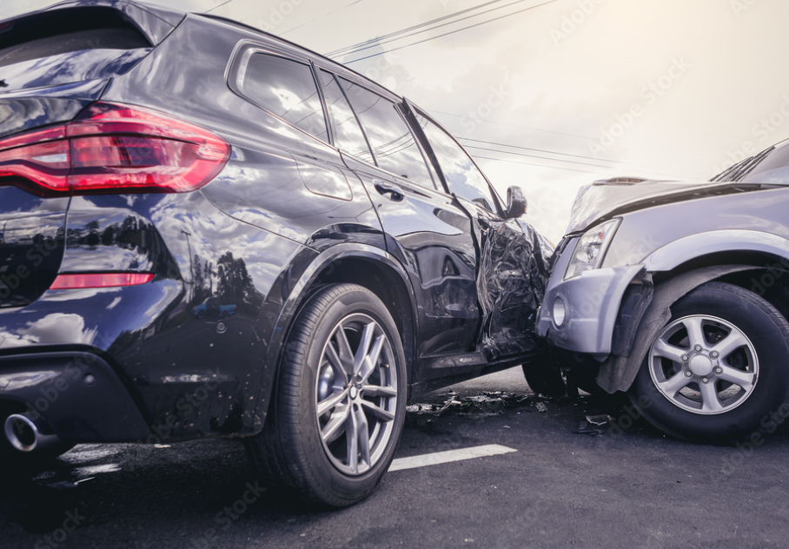
Das Prinzip von Versicherungen Принцип страхування
Durch das Prinzip der Versicherung verteilt sich das Risiko für große Schäden auf
viele Schultern – und im Ernstfall bekommt der Geschädigte den Schaden
unkompliziert ersetzt. Man kann heute nahezu jedes mögliche Risiko versichern.
Am wichtigsten sind allerdings die Versicherungen, die den Versicherten vor
großen und existenzbedrohenden Schäden schützt. / Завдяки принципу страхування ризик великої шкоди розподіляється. Потерпілий в екстреній ситуації може легко отримати компенсацію за збитки. Сьогодні можна застрахувати практично всі можливі ризики. Однак найважливішим є страхування, яке захищає страхувальника від серйозних та незворотних збитків, які загрожують його екзистенції.

Slide 7
Warum benötigt man eine Versicherung? Навіщо потрібна страховка?
Es gibt Pflichtversicherungen wie z.B. die gesetzlich vorgeschriebene Krankenversicherung oder die KFZ-Versicherung, die für jeden Inhaber eines KFZ verpflichtend sind / Існують обов’язкові види страхування: державне медичне страхування або страхування автомобіля, яке є обов’язковим для кожного власника
Es gibt darüber hinaus aber auch noch andere Versicherungen, die jeder Mensch haben sollte um ihn im Schadensfall vor einem finanziellen Totalausfall zu schützen / Існують також інші страхові поліси, які кожен повинен мати, щоб захистити себе від тотальних фінансових втрат у разі пошкодження
Dazu gehören sog. Basisversicherungen (z.B. Haushaltsversicherung mit inkludierter Haftpflicht). Der Sinn dieser Versicherungen besteht darin, für Schäden aufzukommen, die teilweise so schwerwiegend sind, dass man sie selbst aus eigener Tasche nicht bezahlen kann bzw. ein existenzielles Risiko eintritt / Це містить так зване базове страхування. Наприклад, страхування домашнього господарства, включно страхування відповідальності. Метою цього страхування є покриття збитків, які іноді настільки серйозні, що Ви не можете виплатити їх з власної кишені, або це становить небезбеку Вашої єкзистенціїї
Die Geflüchteten brauchen hier Sicherheit und nicht zusätzliche Sorgen durch einen Haftpflichtschaden / Біженцям тут потрібна впевненість, а не незручності через відповідальність
Ein Unglück ist schnell passiert: Die Waschmaschine, aus der Wasser in die tiefergelegene Wohnung läuft. Ein Wohnungsbrand, weil vergessen wurde, elektrische Geräte auszuschalten. Ein Verkehrsunfall mit Verletzten nach einem unachtsamen Abbiegemanöver mit dem Fahrrad. Solche Schäden können sehr teuer sein. Vielen ist gar nicht bewusst, dass sie dafür geradestehen müssen – unter Umständen zahlen sie ihr Leben lang. Die Privathaftpflicht hilft auch, wenn Dritte unberechtigte Ansprüche stellen. Dann übernimmt sie die Funktion einer Rechtsschutzversicherung und wehrt die Forderungen ab / Раптово сталося непередбачене: з пральна машина витекла вода, затопивши квартиру внизу. Пожежа в будинку через те, що забули вимкнути електроприлади. Дорожньо-транспортна пригода з постраждалими після необережного повороту на велосипеді. Така шкода може коштувати дуже дорого. Більшість навіть не усвідомлює, що за це потрібно платити, можливо все життя. Страхування особистої відповідальності також сприяє захисту від необґрунтованих претензій третіх осіб. Страхування зумовлює також правовий захист

Slide 8
Welche Absicherungen sind extrem wichtig? Які запобіжні заходи надзвичайно важливі?
Hausratversicherung / Страхування домашнього майна
die selbstbewohnte Unterkunft ist abgesichert der Schutzumfang der Haushaltsversicherung erstreckt sich auf alle Schäden, die in der Wohnung z.B. in der Ausstattung oder dem Mobiliar entstehen / Житло, в якому проживають самостійно, застраховано. Обсяг страхування домогосподарства поширюється на всі збитки, які виникають у квартирі, наприклад, на устаткування чи меблі
Haftpflichtversicherung / Страхування відповідальності
versichert sind alle Familienangehörigen, die im Haushalt leben / Застраховані всі члени сім'ї, які проживають разом
versichert sind weltweit Personenschäden, Sachschäden und Vermögensschäden sowie ungerechtfertigte Forderungen / Тілесні ушкодження, пошкодження майна та фінансові збитки, а також необґрунтовані претензії страхуються в усьому світі
Unfallversicherung / Страхування від нещасних випадків
alle Familienangehörige können versichert werden / Усі члени сім'ї можуть бути застраховані
Gesundheitsschäden die plötzlich von außen auf den Körper einwirken können versichert werden / Шкода здоров'ю, яка раптово вражає організм ззовні, можна застрахувати

Slide 9
Weitere sinnvolle Versicherungsarten Інші корисні види страхування
Je nach individueller Lebenssituation können weitere Versicherungsarten von Nutzen sein
Залежно від індивідуальної життєвої ситуації можуть бути корисні інші види страхування
Absicherung Ihrer Firma um finanzielle Risiken abzusichern und unvorhergesehene Kosten, wie Haftungsansprüche, rechtliche Kosten oder Schäden an eigenen Räumlichkeiten zu vermeiden
(Bsp.: Berufshaftpflicht, Firmenversicherung, Inhaberausfall)
Захист Вашої компанії від фінансових ризиків і уникнення непередбачених витрат, зокрема претензії щодо відповідальності, судові витрати або пошкодження власних приміщень. Наприклад, професійна відповідальність, страхування компанії, неможливість процеси керування власником компанії
Vorsorgeabsicherung / Страхування на випадок фінансової скрути як запобіжний захист
Einkommensausfälle sowie hohe Gesundheitskosten können abgesichert werden, um finanzielle Engpässe im Ernstfall zu vermeiden und sich auf die Gesundheit zu fokussieren
(Bsp.: Berufsunfähigkeit, Krankenzusatzversicherung)
Втрату доходу та високі витрати на лікування можна застрахувати, щоб уникнути фінансових проблем у надзвичайній ситуації, зосередившись на своєму здоров’ї
(Напр.: професійна непрацездатність, додаткове медичне страхування)

Slide 10
Faktoren für die Wahl der Versicherungsart Фактори вибору виду страхування
Grundsätzlich sollte man bei allen Versicherungen die persönliche Lebenssituation berücksichtigen:
Отже при виборі будь-якого виду страхування варто враховувати особисту життєву ситуацію:
Sind Kinder oder andere Haushaltsmitglieder vorhanden und mitversichert, sind Haustiere vorhanden?
Чи є діти чи інші члени родини, і чи є вони також застрахованими?
Kann ich den möglichen Schaden auch ohne große Probleme selbst aus eigenen Mitteln finanzieren oder würden mir tatsächlich erhebliche finanzielle Probleme entstehen?
Чи можу я профінансувати можливі збитки за рахунок власних ресурсів без особливих проблем, чи я справді зазнаю значних фінансових проблем?
Wie hoch ist überhaupt die Wahrscheinlichkeit, dass ein derartiger Schaden entsteht?
Наскільки ймовірно така шкода?

Slide 11
Beispiele für Versicherungsanbieter Приклади страхових компаній
Es gibt in Österreich etwa 40 Versicherungsanbieter /
В Австрії існує близько 40 страхових компаній
In Deutschland gibt es ca. 520 Anbieter von Versicherungen /
У Німеччині існує близько 520 страхових компаній

Slide 12
Zurich Versicherung – ein starker Partner Zurich Insurance – сильний партнер
Die Zurich Insurance Group mit Sitz in Zurich ist eine international tätige Schweizer Finanzdienstleistungsgesellschaft /
Zurich Insurance Group, розташована в Цюріху, є міжнародною швейцарською компанією з фінансових послуг
Mit Bruttoprämieneinnahmen und Policengebühren von 50,9 Mrd. US$ ist Zurich der größte Ver-sicherungskonzern der Schweiz und liegt derzeit unter den Erstversicherern weltweit auf Rang 6 / З валовим доходом від страхових премій і сплат за укладення полісів у розмірі 50,9 мільярдів доларів США Цюрих є найбільшою страховою групою в Швейцарії та наразі посідає 6 місце серед первинних страховиків у всьому світі
Die Unternehmensgruppe ist in 210 Ländern und Gebieten aktiv und beschäftigt weltweit ca. 59 500 Mitarbeiter / Група компаній працює в 210 країнах і територіях і налічує близько 59 500 співробітників в усьому світу
In den Forbes Global 2000 der größten börsennotierten Unternehmen belegt die Zürich Insurance Group Platz 106. Der Börsenwert des Unternehmens beträgt heute ca. 88 Mrd. US $ / У рейтингу Forbes Global 2000 компанія Zurich Insurance Group, акції якої торгуються на біржі, посідає 106-е місце. Ринкова вартість компанії становить приблизно 88 мільярдів доларів США

Slide 13
Umfassender Schutz für Ihren Hausrat- zusätzlich inkludiert erweiterte Privathaftpflicht: Комплексний захист вашого домашнього майна і додатково включає розширене страхування персональної відповідальності:

Slide 14
Ihre Vorteile Ваші переваги
Durch die Kooperation mit dem Internationalen Büro für Rechtshilfe verfügen wir über ein umfangreiches Netzwerk zur ukrainischen Diaspora / Завдяки співпраці з Міжнародним бюро правової допомоги ми маємо розгалужену мережу з українською діаспорою
Ukrainisch-Russisch sprechende Mitarbeiter / Українсько-російськомовні співробітники
Speziell ausgehandelter Vorteils-Rabatt nur für Ukrainer / Спеціально обговорена спеціальна знижка тільки для українців
Umfangreicher Beratungsservice / Комплексне консультаційне обслуговування
Unterstützung bei der Schadensabwicklung / Допомога в урегулюванні претензій
Und Vieles mehr…/ багато іншого…

Slide 15
Vielen Dank für Ihre Aufmerksamkeit Дякую за увагу

Slide 16
PAF ProAktive Finanzdienstleistungen GmbH Albin-Köbis-Str. 1 51147 Köln Telefon: 02203-9266-0 Mobil: 0177-8215765 E-Mail: esch.paf@gmail.com vertreten durch den / die Geschäftsführer / Geschäftsführerin: Erik Schmitz Registriert beim Amtsgericht in: Köln Handelsregisternummer: 107478 Steuernummer: 225/5715/6124 Branche / Tätigkeit: Vermittlung u. Abschluss von Versicherungsprodukten Staat, der die Berufsbezeichnung verliehen hat: Deutschland Inhaltlich Verantwortlicher gemäß § 18 Abs. 2 MStV: Erik Schmitz

